Slide 1




Održivo i učinkovito korištenje šumske biomase u kogeneracijskoj proizvodnji električne i toplinske energije
Dr.sc. Dražen Lončar, izv. prof.
Sveučilište u Zagrebu
Fakultet strojarstva i brodogradnje
dloncar@fsb.hr

Slide 2
EU projekcije
nastavak primjene strategije “dekarbonizacije” i poticaja omogućit će daljnje povećanje udjela biomase u proizvodnji električne i toplinske energije;
do 2020. godine procijenjeni udjel bioenergije u EU OIE povećat će se s ∼35 % na 50 %;
Izvor: Solid biomass barometer – EUROBSERV’ER – XII 2012.

Slide 3
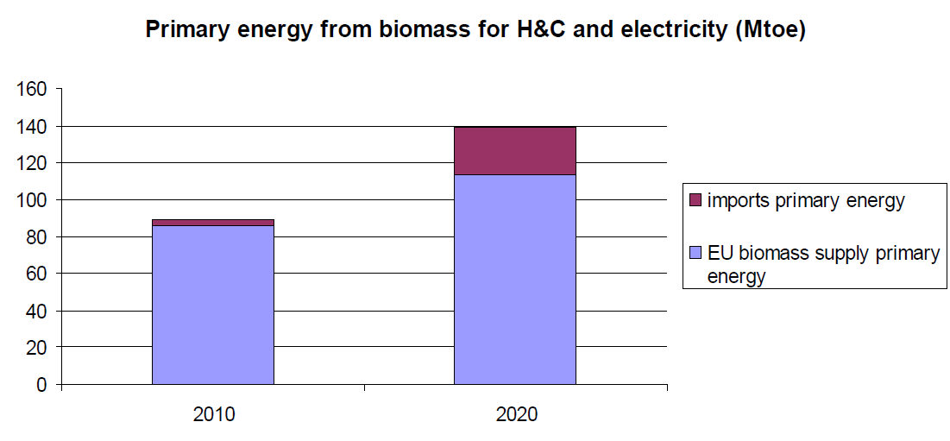
EU potrebe
preduvjet za povećanje udjela biomase u energetskim pretvorbama je osiguranje dovoljnih količina u 2020. :
  lokalni (EU) izvori ∼ 110 – 120 Mtoe (danas ∼ 82 Mtoe)*
  potreban uvoz ∼ 26 – 38 Mtoe (danas ∼ 1 Mtoe)
Izvori: * Biomass 2020, Opportunities, challenges and solutions, EURELECTRIC 2011.
**F.P. Langue, The EC report on sustainable solid biomass: status and key issues, 2012

Slide 4
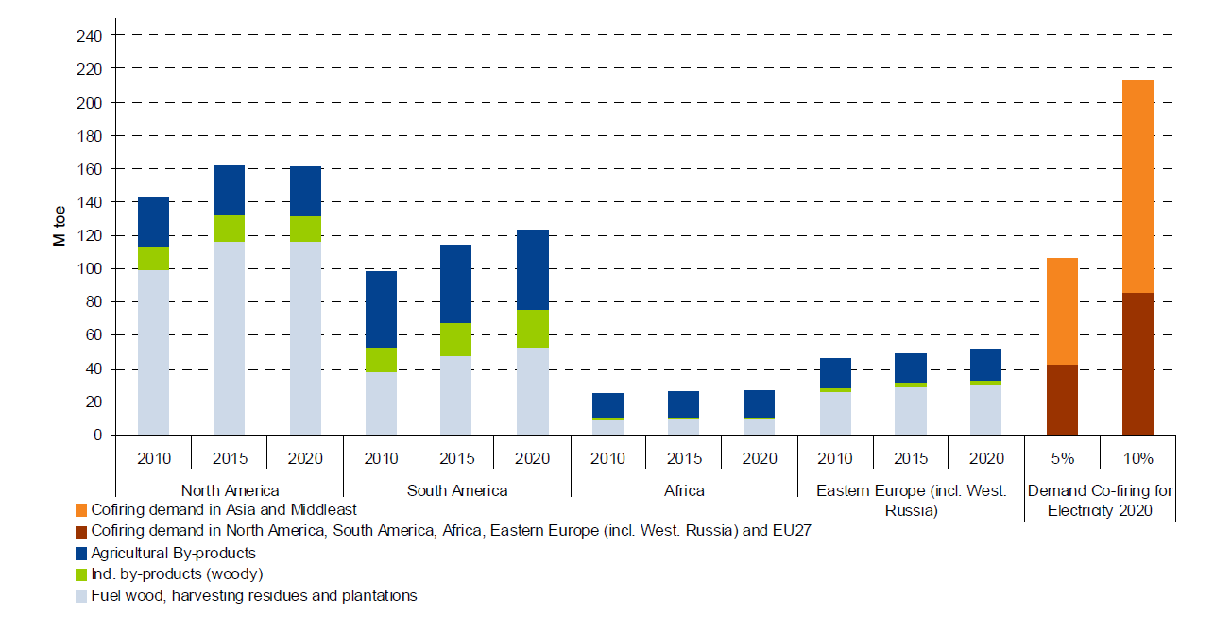
Tehnički potencijal
Izvori: * Biomass 2020, Opportunities, challenges and solutions, EURELECTRIC 2011.

Slide 5
EU izazovi
moguće posljedice povećane potražnje:
  povećanje nabavne cijene biomase;
  povećanje uvozne ovisnosti;
  neodrživo gospodarenje šumama;
potrebna unificirana primjena kriterija održivosti u cilju zaštite tla, smanjenja emisija, očuvanja bioraznolikosti i poticanja učinkovitog korištenja biomase:
  kriteriji uvedeni 2010. godine na razini preporuke;
  različiti pristupi u pojedinim zemljama potencijalno otežavaju “protok” biomase između zemalja;
Izvor: F.P. Langue, The EC report on sustainable solid biomass: status and key issues, 2012

Slide 6
Kriteriji održivosti*
Zabrana prenamjene šuma i drugih zemljišta s visokom akumulacijom CO₂ ili velikom bioraznolikošću;
Smanjenje emisije za 35% u odnosu na konvencionalna goriva (50% od 2017, 60% od 2018);
Preferencija za visokoučinkovitu pretvorbu (kogeneracija, trigeneracija, ...);
Monitoring porijekla biomase;
Izuzeće otpada;
Izuzeće kotlova < 1 MW_{th} ili postrojenja 1 MW_{e}.
*Report from the Commission to the Council and the European Parliament On Sustainability Requirements for the Use of Solid and Gaseous Biomass Sources in Electricity, Heating and Cooling, COM (2010)11, Brussels, February 25, 2010

Slide 7
Izračun emisija (1)
E = e_{ec} + e_{l} + e_{p} + e_{td} + e_{u} - e_{sca}- e_{ccs} – e_{ccr}
E ... ukupna emisija pri proizvodnji [gCO_{2eq}/MJ];
e_{ec} ... emisija od uzgoja sirovine;
e_{l} ... emisija zbog promjena načina korištenja tla svedena na godišnju razinu;
e_{p} ... emisije pri preradi ;
e_{td} ... emisije od prijevoza i distribucije;
e_{u} ... emisije goriva, 0 za biomasu,;
e_{sca} ... smanjenje emisija zbog akumulacije ugljika u tlu poboljšanjem obrade
e_{ccs} ... smanjenje emisija zbog prikupljanja i geološkog skladištenja ugljika;
e_{ccr} ... smanjenje emisija zbog prikupljanja i zamjene ugljika;
*Report from the Commission to the Council and the European Parliament On Sustainability Requirements for the Use of Solid and Gaseous Biomass Sources in Electricity, Heating and Cooling, COM (2010)11, Brussels, February 25, 2010

Slide 8
Izračun emisija (2)
Grijanje: EC_{h} = E / η_{h}
Električna energija: EC_{el} = E / η_{el}
Hlađenje: EC_{c} = E / η_{c}
EC_{h,el,c} = ukupne emisije pri grijanju, hlađenju ili proizvodnji
električne energije iz biomase [gCO_{2eq}/MJ]
Iskoristivosti:
  η_{el} ... električna iskoristivost, ukupna godišnja proizvodnja električne energije podijeljena s godišnjom potrošnjom goriva
  η_{h} ... toplinska iskoristivost, ukupna godišnja proizvodnja korisne toplinske energije čije je korištenje ekonomski opravdano za grijanje podijeljena s godišnjom potrošnjom goriva
  η_{c} .... toplinska iskoristivost, ukupna godišnja proizvodnja korisne toplinske energije čije je korištenje ekonomski opravdano za hlađenje podijeljena s godišnjom potrošnjom goriva

Slide 9
Kogeneracija
Kogeneracija (po jedinici korisne topline)
Kogeneracija (po jedinici električne energije)
gdje su:
  C_{h} ... Carnotova iskoristivost
    T_{h} ... temperatura korisne topline na mjestu opskrbe u K,
    T₀ ... temperatura okoline, 273 K
  ako je T_{h} < 150 °C (423 K), C_{h} = 0,3546

Slide 10
Specifične emisije
Specifične emisije (EC_{el}) u bioelektrani (BTE) i kogeneracijskom postrojenju (BTE-TO) za različita biogoriva i različite iskoristivosti
Usporedba s graničnim vrijednostima za 2014. – 2020. – 2025.
1 gCO₂/MJ šumska sječka, lokalne šume 4 gCO₂/MJ sječka brzorastućih kultura, lokalne šume
20 gCO₂/MJ briketi ili peleti tropske šume 35 gCO₂/MJ briketi ili peleti europske šume, procesno gorivo plin
Podaci iz: Report On Sustainability Requirements for the Use of Solid and Gaseous Biomass ... COM (2010)11, Brussels, February 25, 2010

Slide 11
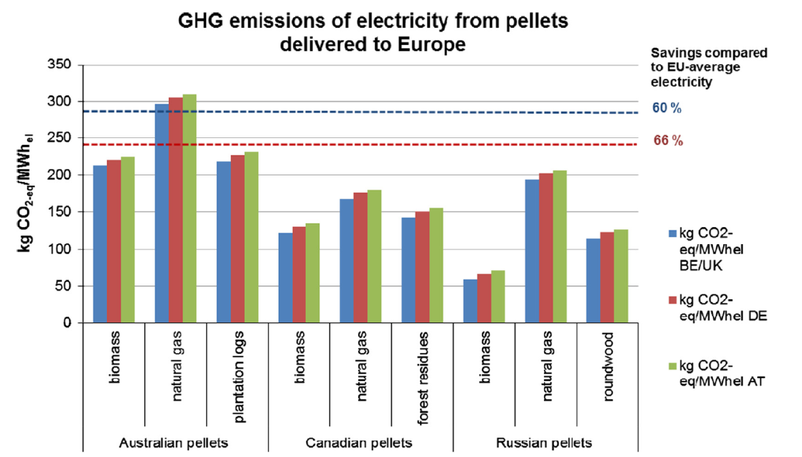
GVE za biomasu
u povoljnijem položaju veća/efikasnija i CHP postrojenja;
prednost lokalnim izvorima biomase;
obvezujuća primjena može “isključiti” prekomorski uvoz biomase;
event. negativni aspekt za RH – povećanje potražnje u okolnim zemljama za podmirivanje potreba već izgrađenih postrojenja;
R. Ehrig, F.Behrendt, Co-firing of imported wood pellets – An option to efficiently save CO₂ emissions in Europe? EnergyPolicy 59 (2013) 283–300

Slide 12
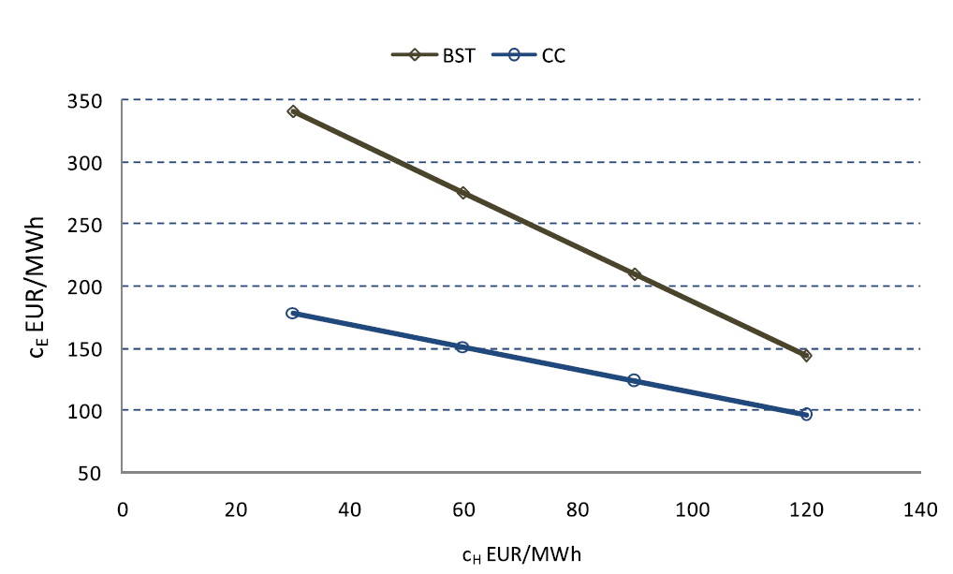
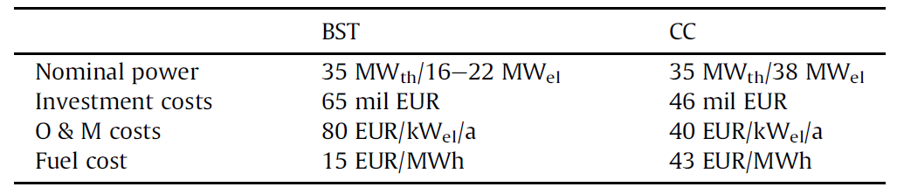
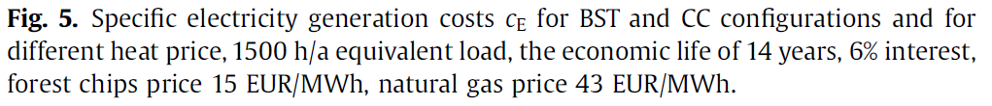
Kogeneracija u CTS
dokazane energetske i ekološke prednosti u odnosu na brojna individualna rješenja;
značaj istaknut u RH zakonodavstvu (min. η_{CHP} kriterij u tarifama za BIOCHP, energetsko certificiranje, ...);
nekonkurentna cijena toplinske energije zbog sezonskog karaktera potrošnje;
D. Lončar, I. Ridjan; Medium term development prospects of cogeneration district heating systems in transition country - Croatian case, Energy 48 (2012) 32-39

Slide 13
Kako premostiti € barijeru?
planiranjem postrojenja - anticipirajući buduću toplinsku potrošnju (izolacija, izgradnja mreže, demografija, ...);
nekogeneracijskim pogonom izvan sezone grijanja (djelomično još uvijek moguće);
subvencijom investicije (u postrojenje, mrežu & priključke);
dodacima na postojeće FIT za električnu energiju (s ciljem smanjenja cijene toplinske energije na pragu postrojenja);

